Slide 1
Participation à la stabilisation des éléments optiques: Instrumentation spécifique
A.Jeremie

Slide 2
WP 4.7
Ressources humaines: 36 homme.mois
Ressources financières: 74 K€
Milestones and Deliverables
  4/2009 Milestone 1 : Calculs vibratoires de l’aimant du démonstrateur (rapport)
  12/2009 Milestone 2: Construction et qualification d’un démonstrateur simplifie (version LAPP) et du(es) prototype(s) de contrôle servant a ce démonstrateur (rapport)
  3/2010 Milestone 3 : Analyses vibratoires de l’ensemble du démonstrateur (rapport)
  6/2010 Milestone 4 : Développement de la méthodologie de contrôle et application au démonstrateur (plusieurs combinaisons)
  10/2010 Milestone 5 : Rebouclage des calculs vibratoires avec les mesures sur le démonstrateur (rapport)
  3/2011 Milestone 6 : Evaluation des performances (Rapport)

Slide 3
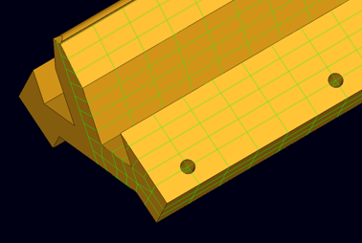
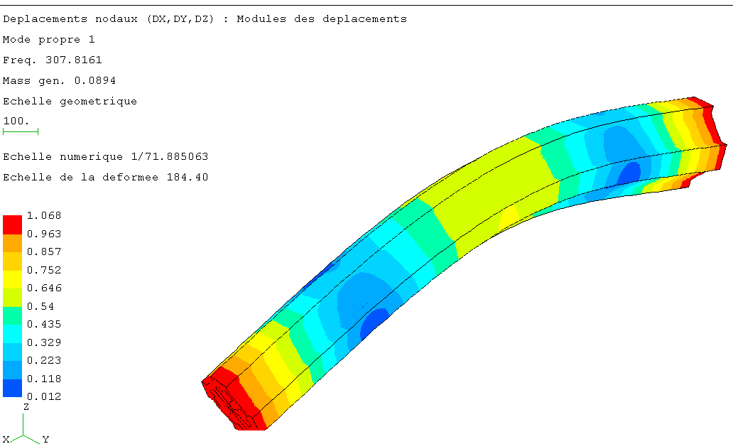
Extrait du rapport de calcul (milestone 1)
Calculs des modes propres de l’aimant quadrupole MB linac avec différentes conditions limites.
First and second Eigen modes Bending mode F = 307 Hz
 | LAPP-TECH-2010-02

Slide 4
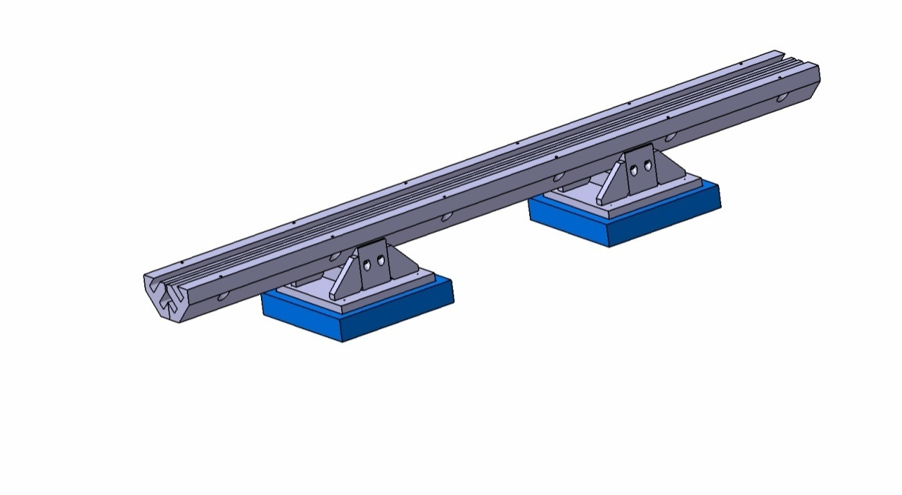

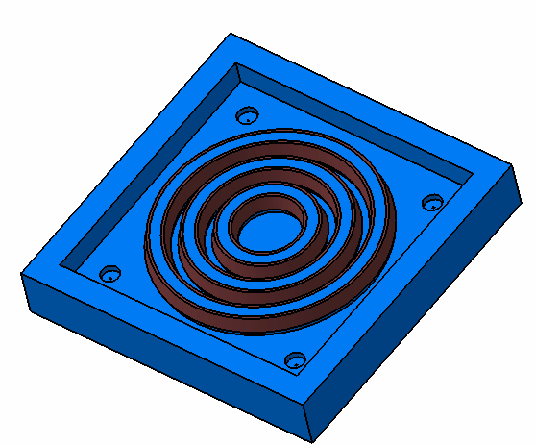
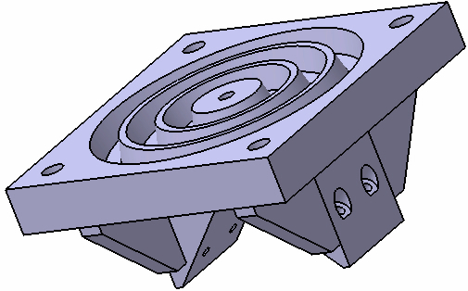
Milestone 2 et 3
Comprendre les “difficultés” de fabrication
Comparer les mesures aux calculs par EF=> modèle réaliste
Tester des assemblages
Actuators positions

Slide 5
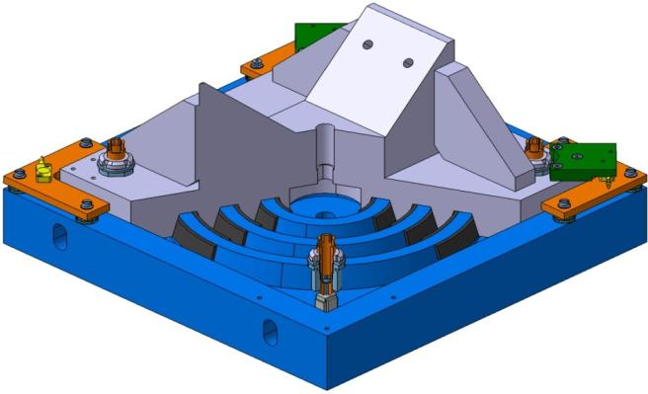
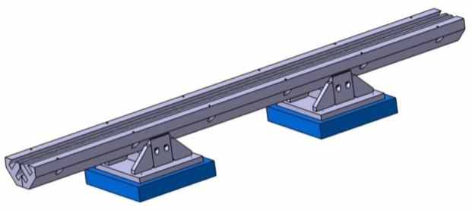
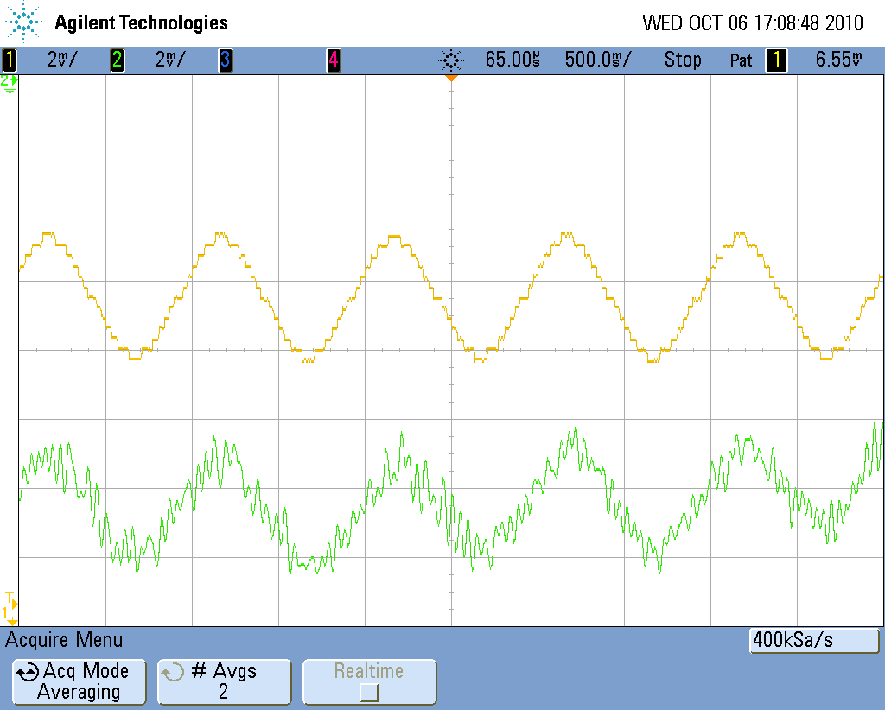
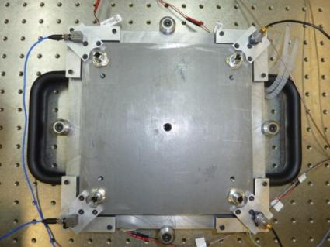
Milestone 2 et 3
Lower electrode of the capacitive sensor
V-support for the magnet
Elastomeric strips for guidance
Mid-lower magnet
240mm
1355mm
Fine adjustments for capacitive sensor (tilt and distance)
Piezoelectric actuator below its micrometric screw
2mV=0.1nm
Next step: add feedback

Slide 6
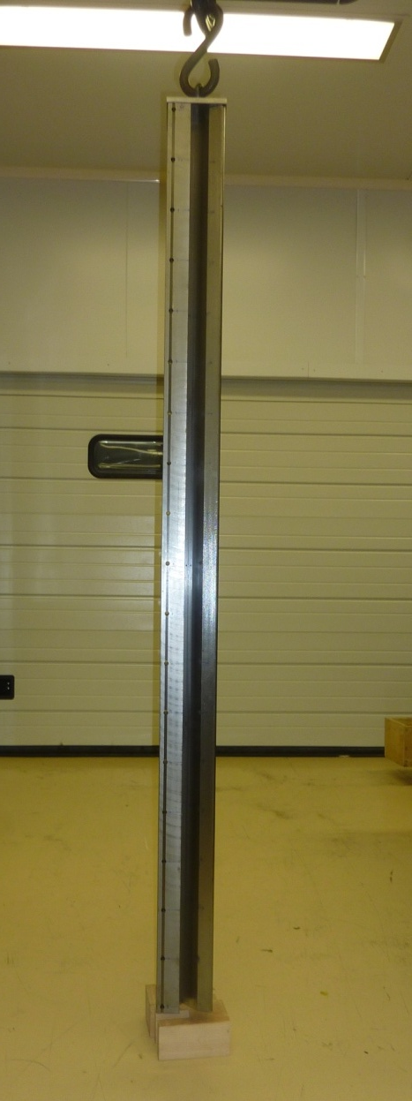
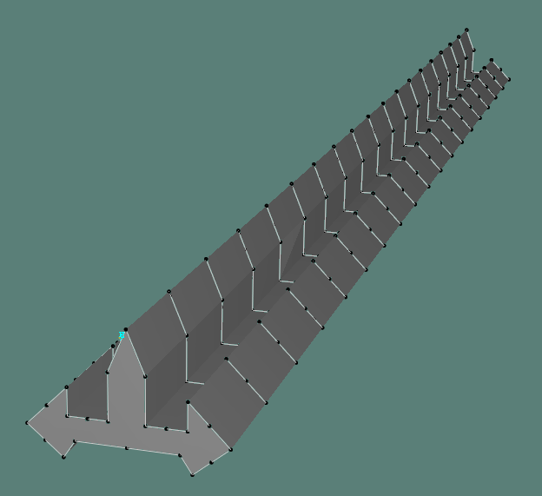
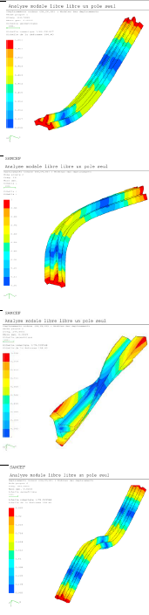
Pole Type 4 :
Mesures de modes propres
Milestone 2 et 5
Boundary limites :
Montage expérimental proche de “libre-libre”
Pole suspendu
Point d’anchrage au centre de gravité de la surface
Mode | Experimental frequency (Hz) | Computed frequency (Hz)* | Error %
1 | 115 | 114 | 0,87%
2 | 205 | 212 | 3,36%
3 | 272 | 278 | 2,18%
4 | 306 | 306 | 0,00%
5 | 529 | - | -
6 | 548 | - | -
7 | 568 | - | -

Slide 7
Budget
Personnel:
  Embauche au 1er novembre 2009 IR “mécanique” Laurent Pacquet (calculs, intégration, instrumentation, rapports)
  Embauche au 1er janvier 2010 IR “automatique” Gaël Balik (algorithme de feedback)
  93 000€ dépensés pour 110 000€ reçus.
Mais 2 contrats courts d’un an car il faut tout dépenser avant décembre 2010 (au lieu du CDD 3 ans demandé)!
39 000€ dépensé (sur 64 000€) avec achat de 22 000€ en cours (sera finalisé avant fin 2010).

Slide 8
Conclusion
Milestone 1 terminé : rapport LAPP-TECH-2010-02
Milestone 2:
  prototype terminé, instrumentation intégrée, tests préliminaires faits et algorithme de contrôle en cours d’étude
Milestone 3:
  Quadrant arrivé du CERN: mesures faites et excellent accord avec calculs
Milestone 5:
  Rebouclage sur un quadrant
Effort au 31 décembre 2010: 21h.m effectifs

Slide 9
Plan pour 6 prochains mois (?)
Etudes d’algorithme sur prototype de contrôle
Mesures sur prototype du CERN
Mesures sur un pôle avec bobine de courant

